Slide 1
PHẦN 2
ĐÁNH GIÁ KẾT QUẢ BƯỚC ĐẦU
PHẪU THUẬT PHACO ĐẶT KÍNH EDOF KHÔNG NHIỄU XẠ
ĐIỀU TRỊ BỆNH ĐỤC THỦY TINH THỂ
TẠI BỆNH VIỆN MẮT- RĂNG HÀM MẶT CẦN THƠ NĂM 2023.

Slide 2
TỔNG QUAN
Mục tiêu: Đánh giá kết quả lâm sàng phẫu thuật phaco đặt kính EDOF không nhiễu xạ Acrysof IQ Vivity IOL điều trị bệnh đục thể thủy tinh.
Đối tượng và phương pháp: Nghiên cứu can thiệp lâm sàng, không có nhóm đối chứng 19 bệnh nhân (20 mắt) được chẩn đoán đục thể thủy tinh, có chỉ định phẫu thuật phaco đặt kính EDOF không nhiễu xạ Acrysof IQ Vivity IOL (Alcon, Fort Worth, TX, USA) tại khoa Mắt – Bệnh viện Mắt Răng Hàm Mặt Cần Thơ từ tháng 4/2022 đến tháng 9/2023.

Slide 3
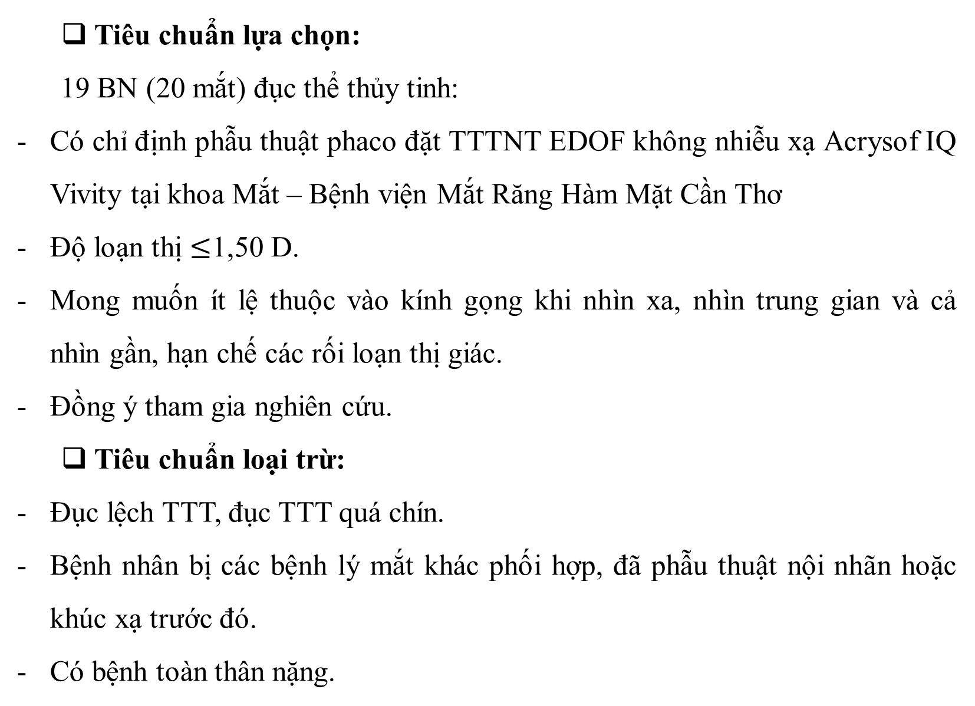
Tiêu chuẩn lựa chọn:
19 BN (20 mắt) đục thể thủy tinh:
Có chỉ định phẫu thuật phaco đặt TTTNT EDOF không nhiễu xạ Acrysof IQ Vivity tại khoa Mắt – Bệnh viện Mắt Răng Hàm Mặt Cần Thơ
Độ loạn thị $≤$1,50 D.
Mong muốn ít lệ thuộc vào kính gọng khi nhìn xa, nhìn trung gian và cả nhìn gần, hạn chế các rối loạn thị giác.
Đồng ý tham gia nghiên cứu.
Tiêu chuẩn loại trừ:
Đục lệch TTT, đục TTT quá chín.
Bệnh nhân bị các bệnh lý mắt khác phối hợp, đã phẫu thuật nội nhãn hoặc khúc xạ trước đó.
Có bệnh toàn thân nặng.

Slide 4
Nội dung nghiên cứu:
Trước mổ: ghi nhận đặc điểm dịch tể học, mức độ thể thủy tinh đục, thị lực và nhãn áp, độ loạn thị trước mổ.
Sau mổ: đánh giá thị lực (nhìn xa, trung gian và gần) chưa chỉnh kính và chỉnh kính tối đa, nhãn áp, khúc xạ cầu tồn dư, độ loạn thị sau mổ, độ nhạy cảm tương phản, đường cong mất hội tụ (defocus curve), vị trí IOL, mức độ hài lòng của BN, chức năng thị giác (bằng bộ câu hỏi VF-14), các rối loạn thị giác, các biến chứng sau mổ và tần suất đeo kính khi BN được đặt TTTNT EDOF không nhiễu xạ Acrysof IQ Vivity cả 2 mắt. Theo dõi sau mổ và đánh giá kết quả sau 1 tuần, 1 tháng và 3 tháng.

Slide 5
Đặc điểm BN trước phẫu thuật
 | ĐẶC ĐIỂM | Số mắt | Tỷ lệ %
Tuổi | 30-39 | 2 | 10%
 | 40-49 | 5 | 25%
 | 50-59 | 8 | 40%
 | >60 | 5 | 25%
Giới | Nam | 10 | 50%
 | Nữ | 10 | 50%
Hình thái đục TTT | Đục nhân | 11 | 55%
 | Đục dưới bao sau | 9 | 45%
Độ cứng nhân TTT | Độ II | 9 | 45%
 | Độ III | 9 | 45%
 | Độ IV | 2 | 10%
 | n=20 mắt
Thị lực trước PT | 1.09 ± 0.57 logMAR
Nhãn áp trước PT | 18.45 ± 5.12 mmHg
Chiều dài trục NC | 23.62 ± 0.73 mm
Công suất IOL | 20.75 ± 1.65 D
Loạn thị trước PT | 0.50 ± 0.37D

Slide 6
KẾT QUẢ PHẪU THUẬT VÀ BÀN LUẬN

Slide 7
THỊ LỰC
1 TUẦN SAU MỔ
1 THÁNG SAU MỔ
3 THÁNG SAU MỔ
THỊ LỰC CHƯA CHỈNH KÍNH
 | Số mắt | logMAR ± SD
Xa | 20 | 0.16 ± 0.11
Trung gian (66cm) | 20 | 0.29 ± 0.09
Gần (40cm) | 20 | 0.35 ± 0.13
THỊ LỰC CHỈNH KÍNH TỐI ĐA
 | Số mắt | logMAR ± SD
Xa | 20 | 0.08 ± 0.10
Trung gian (66cm) | 20 | 0.22 ± 0.06
Gần (40cm) | 20 | 0.32 ± 0.10
THỊ LỰC CHƯA CHỈNH KÍNH
 | Số mắt | logMAR ± SD
Xa | 17 | 0.11 ± 0.10
Trung gian (66cm) | 17 | 0.22 ± 0.09
Gần (40cm) | 17 | 0.34 ± 0.14
THỊ LỰC CHỈNH KÍNH TỐI ĐA
 | Số mắt | logMAR ± SD
Xa | 17 | 0.04 ± 0.08
Trung gian (66cm) | 17 | 0.17 ± 0.10
Gần (40cm) | 17 | 0.32 ± 0.13
THỊ LỰC CHƯA CHỈNH KÍNH
 | Số mắt | logMAR ± SD
Xa | 11 | 0.05 ± 0.09
Trung gian (66cm) | 11 | 0.23 ± 0.06
Gần (40cm) | 11 | 0.32 ± 0.15
THỊ LỰC CHỈNH KÍNH TỐI ĐA
 | Số mắt | logMAR ± SD
Xa | 11 | 0.01 ± 0.09
Trung gian (66cm) | 11 | 0.15 ± 0.07
Gần (40cm) | 11 | 0.31 ± 0.10

Slide 8
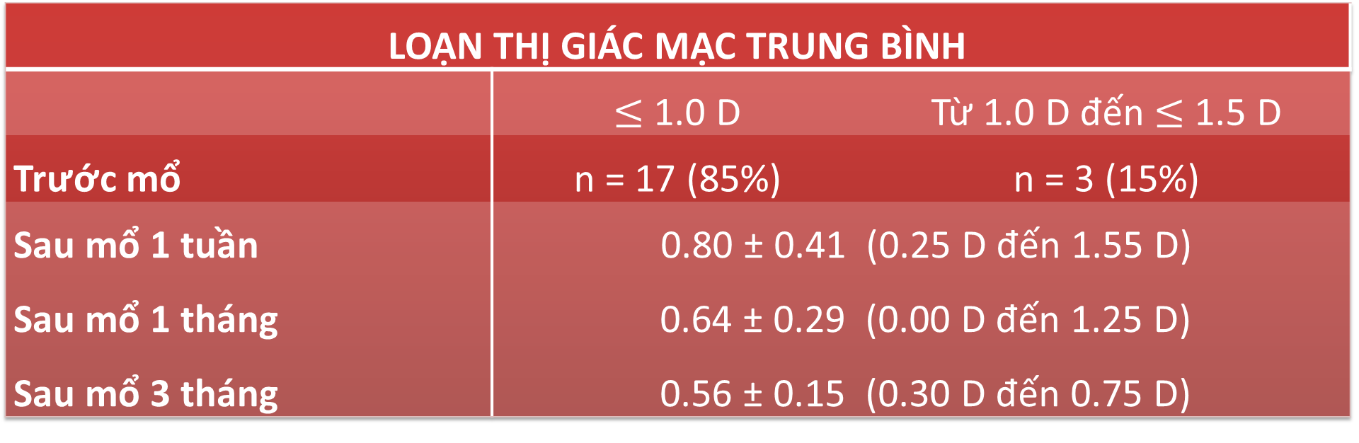
2. KHÚC XẠ TỒN DƯ VÀ LOẠN THỊ GIÁC MẠC
KHÚC XẠ CẦU TỒN DƯ
Sau mổ 1 tuần Sau mổ 1 tháng Sau mổ 3 tháng | 0.80 ± 0.41 (0.25 D đến 1.55 D) 0.64 ± 0.29 (0.00 D đến 1.25 D) 0.56 ± 0.15 (0.30 D đến 0.75 D)
LOẠN THỊ GIÁC MẠC TRUNG BÌNH
 | $≤$ 1.0 D | Từ 1.0 D đến $≤$ 1.5 D
Trước mổ | n = 17 (85%) | n = 3 (15%)
Sau mổ 1 tuần Sau mổ 1 tháng Sau mổ 3 tháng | 0.80 ± 0.41 (0.25 D đến 1.55 D) 0.64 ± 0.29 (0.00 D đến 1.25 D) 0.56 ± 0.15 (0.30 D đến 0.75 D)

Slide 9
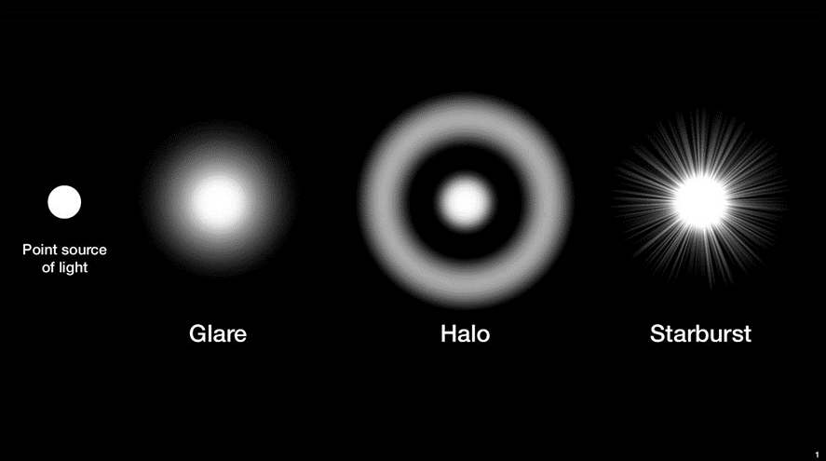
3. RỐI LOẠN THỊ GIÁC

Slide 10
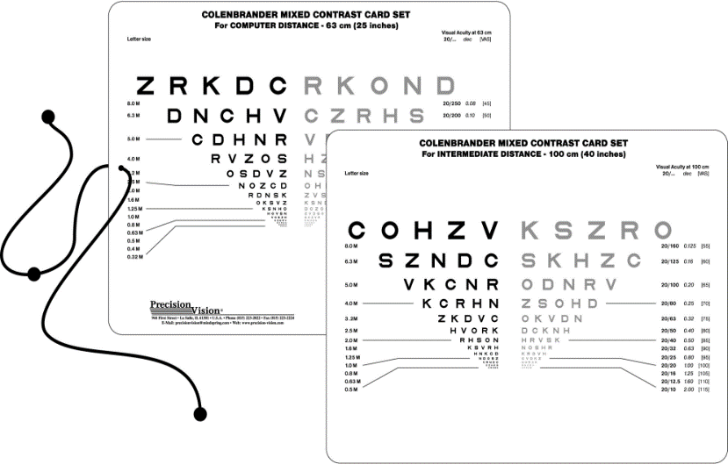

4. ĐỘ NHẠY TƯƠNG PHẢN
Dụng cụ: bảng thị lực phối hợp tương phản Colenbrender
Khoảng cách 63 cm ở điều kiện ánh sáng phòng bao gồm có và không có ánh sáng chói
Tất cả 20 mắt đều trong giới hạn bình thường
(chênh lệch $≤$ 3 dòng).

Slide 11
5. DEFOCUS CURVE
20/12.5
20/16
20/20
20/25
20/30
20/40
20/50
20/63
20/80
20/100
20/125
20/160
20/200
SNELLEN ACUITY
XA

Slide 12
7. MỨC ĐỘ HÀI LÒNG

Slide 15
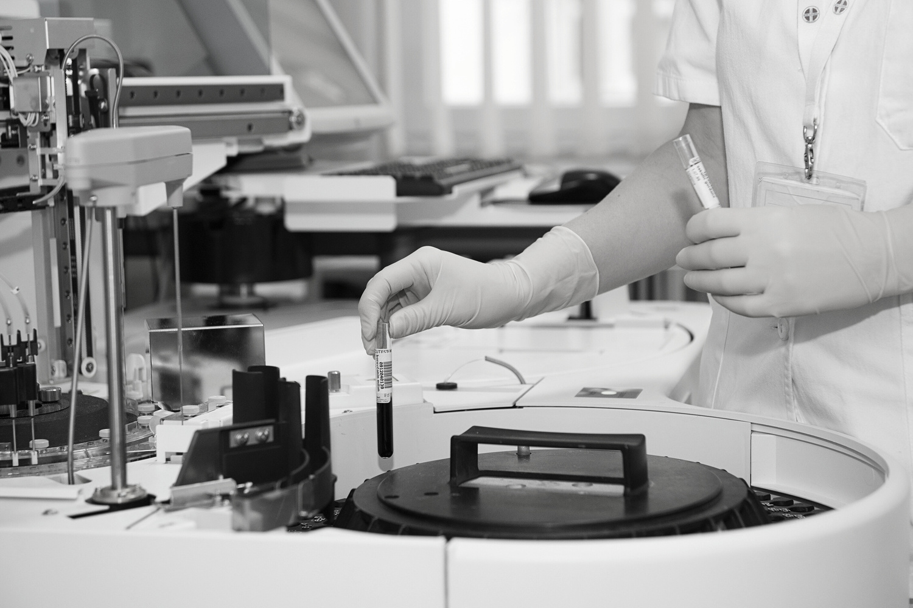
KÍNH 3 TIÊU CỰ PANOPTIX
MỘT SỐ TRƯỜNG HỢP ĐẶC BIỆT

Slide 16
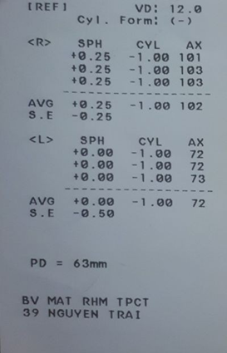

CASE STUDY1 : KÍNH 3 TIÊU CỰ VÀ LOẠN THỊ
1 .Khúc xạ giác mạc : K1=44,5 ; K2=45,5
2.Thị lực sau mổ : 7/10 + 0,25D ( 1,00 X 90)
10/10
3. Thị lực nhìn gần : J2
1. Loạn thị ảnh hưởng như thế nào tới kết quả thị lực?
2.Giới hạn loạn thị trước mổ bao nhiêu?
3.Xử lý trong và sau mổ loạn thị giác mạc

Slide 17
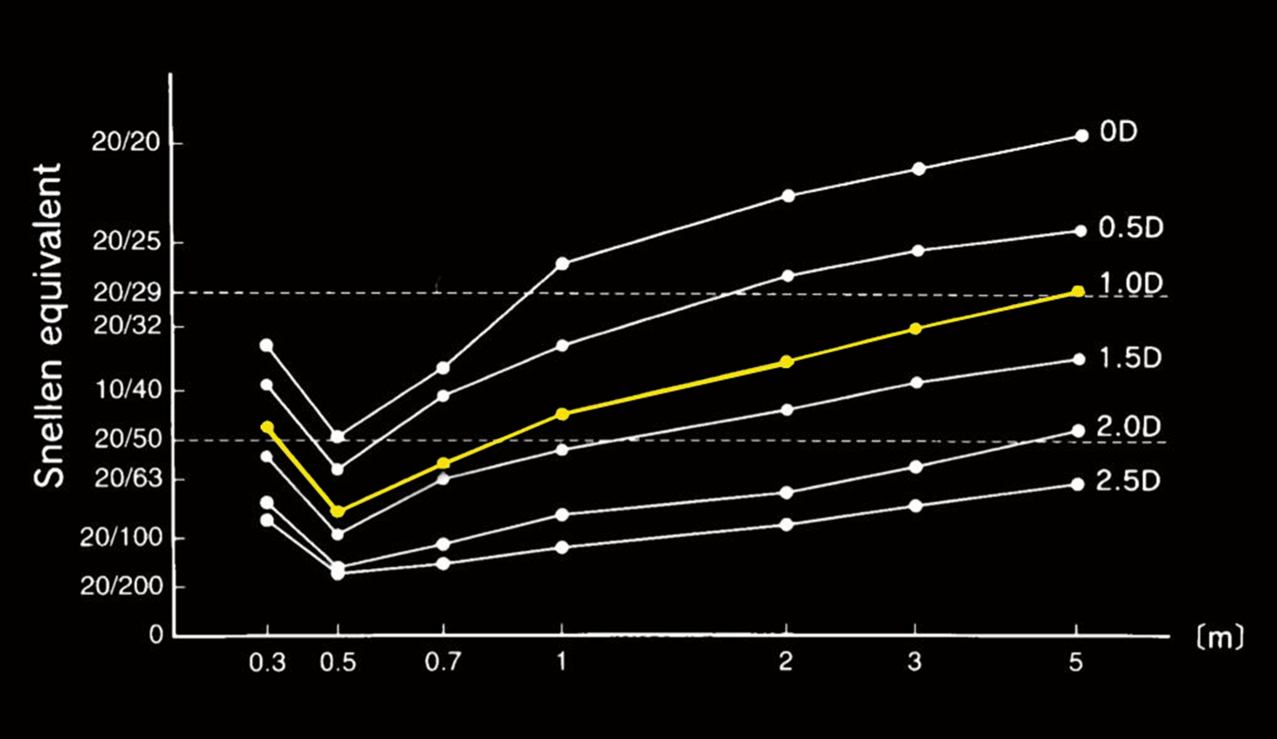
CASE STUDY1 : KÍNH 3 TIÊU CỰ VÀ LOẠN THỊ

Slide 18

ẢNH HƯỞNG CỦA LOẠN THỊ
Loạn thị 0D
10/10
Loạn thị 0.5D
9/10
Loạn thị 1.0D
7/10
Thị lực sau mổ không tốt
Tăng nguy cơ té ngã người già
Gây chói cho bệnh nhân
Loạn thị 1.5D
5/10
Loạn thị 2.0D
3/10

Slide 19
XỬ LÝ LOẠN THỊ
limbal relaxing incision:
-2 D hoặc nhỏ hơn là giới hạn tốt cho việc điều chỉnh loạn thị đều bằng LRIs.
->2 D, vẫn đặt đa tiêu cự nhưng kết quả mong chờ thấp hơn.

Slide 20
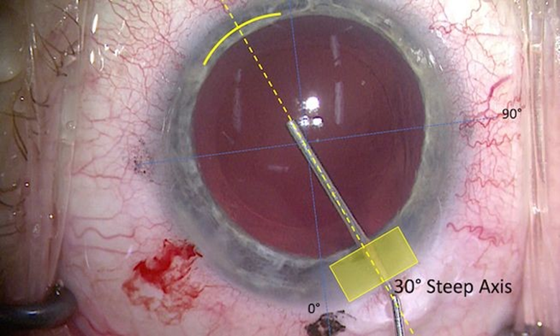
XỬ LÝ LOẠN THỊ LIMBAL RELAXING INCISION
Keratometry: 44.0 x 210 / 45 x 30
Rạch phaco 30
LRI : 210

Slide 21
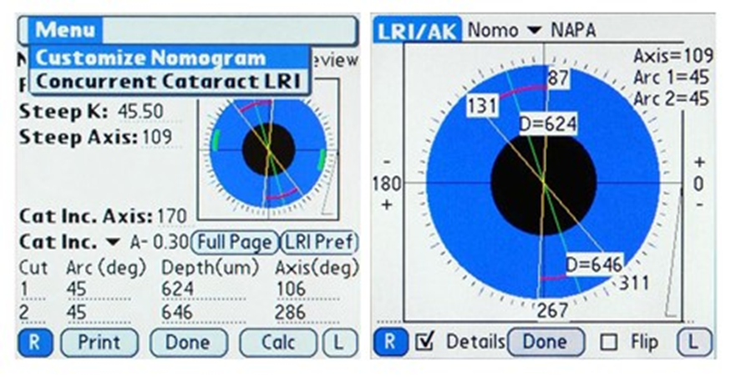
XỬ LÝ LOẠN THỊ LIMBAL RELAXING INCISION
limbal relaxing incision:

Slide 22
XỬ LÝ LOẠN THỊ
- Nếu K và Topography không phù hợp với nhau trì hoãn LRI cho tới khi thấy kết quả hậu phẫu mắt 1
- Điều này hướng dẫn cho việc thực hiện cho cả 2 mắt. Nếu quyết định chỉnh loạn, chúng ta lên kế hoạch cho cả 2 mắt : sau khi phaco mắt thứ 2, thực hiện LRI cho cả 2 mắt.

Slide 23
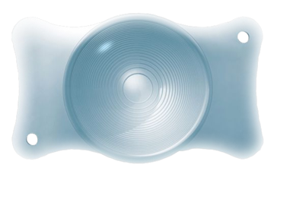
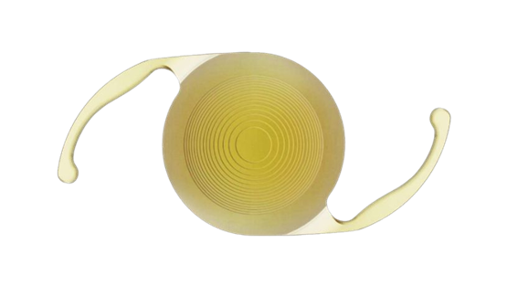
CASE STUDY 2 : ĐẶT KÍNH PANOPTIX TRÊN MẮT THỨ 2
Khi nào Đặt kính đa tiêu 1 mắt, đơn tiêu 1 mắt (hybrid monovision) ?

Slide 24
Conventional monovision: Mắt dominant ( chính thị 0 □ -0,5D); mắt non-dominant (-1,5 □ -2,5D)
Tiêu chuẩn lựa chọn:
1. Mắt dominant : UCVA nhìn xa tốt
2. Góc exophoria nhìn gần < 12D lăng kính 3.> 60 tuổi
Mild monovision: Mắt dominant ( chính thị 0 □ -0,5D); mắt non-dominant (-1,0 □ -1,5D); cho đồng tử nhỏ <2,5mm
Ưu điểm:
1.Duy trì contrast sensitivity and stereopsis 2.Ít gây anisometropia.
3. Thích hợp cho người già
Thị lực nhìn gần không hài lòng hoàn toàn
Khúc xạ 2 mắt khác nhau

Slide 25
Hybrid monovision
Đặt kính đơn tiêu mắt dominant (thị lực nhìn xa); kính đa tiêu mắt non-dominant (cho thị lực nhìn gần)
Áp dụng:
1/ Đã đặt kính đa tiêu 1 mắt, một số bệnh nhân không thích hợp đặt kính đa tiêu cho mắt thứ 2
2/ Đã đặt kính đa tiêu 1 mắt, bị waxy vision
3/ Đã đặt kính đơn tiêu 1 mắt, nhu cầu đặt kính đa tiêu mắt thứ 2
• Yoshihiko Iida (2010) . Pseudophakic monovision using monofocal and multifocal intraocular lenses: Hybrid monovisionMonovision Misae Ito CO (2018) Strategies: Our Experience and Approach on Pseudophakic Monovision

Slide 26
Hybrid monovision:
-Đạt thị lực tốt hơn tại mọi khoảng cách so với monovision
-Thích hợp cho người trẻ hơn 60t
-Không thích hợp cho người đòi hỏi cao, hoàn hảo cho thị lực nhìn gần (hình nổi...)

Slide 27
Hybrid monovision: Kết quả bước đầu
Hybrid monovision In this strategy, we implant a monofocal IOL in the dominant eye and a diffractive multifocal IOL in the non dominant eye. With this type of binocular vision, patients do not complain of discomfort, and more than 85% are satisfied with their results. We have noticed a relative decrease in stereopsis; however, the normal range was maintained in 63% of patients. No serious complaints have been reportedafter hybrid monovision

Slide 28
CASE STUDY 2 : ĐẶT KÍNH PANOPTIXTRÊN MẮT THỨ 2
1.Có thể đặt kính đa tiêu khác cơ chế ?
2.Lợi ích ấn tượng của Binocular summation

Slide 29
CASE STUDY 3: ĐẶT KÍNHĐATIÊUTRÊN MẮT CẬN THỊ
Trục cận thị dài có xu hướng viễn thị sau mổ
Khúc xạ đích:
o27 – 29 mm: -0,25 -0,75D
o29 – 30.62 mm : -0,5 -1,0D

Slide 30

CASE STUDY 4 : ĐẶT KÍNH 3 TIÊU CỰ TRÊN MẮT BỆNH LÝ
2 Bệnh nhân có yêu cầu đặt kính PANOPTIX / bệnh lý
1. Tiểu đường
2.Hội chứng thận hư
Cân nhắc đặt kính 3 tiêu trên mắt bệnh lý

Slide 31
KÍNH 3 TIÊU CỰ
PANOPTIX
MỘT SỐ KINH NGHIỆM BƯỚC ĐẦU

Slide 32
ĐỂ ĐẠT LỢI ÍCH TỐI ĐA :
-KHÁM CHÍNH XÁC TRƯỚC PHẪU THUẬT
-KIỂM SOÁT LOẠN THỊ
-LỰA CHỌN BỆNH NHÂN

Slide 33


TƯ VẤN
Không hứa hẹn
Không để mong chờ quá nhiều

Slide 34
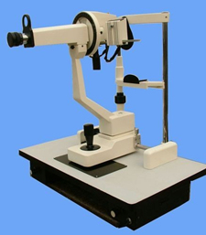
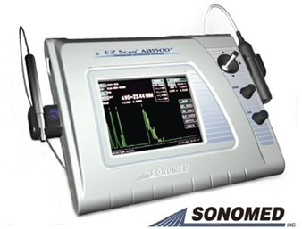
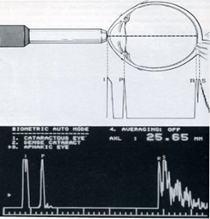

ĐO ĐẠC
T
hird-generation formulas (SRK/T, Holladay 1, Hoffer Q)
Target
refraction
F
ourth-generation formulas (Haigis, Barrett Universal II).

Slide 35
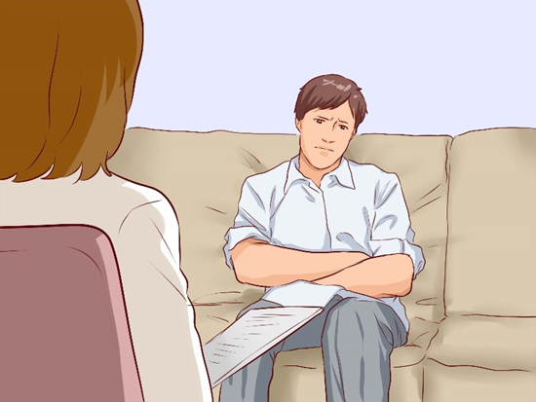
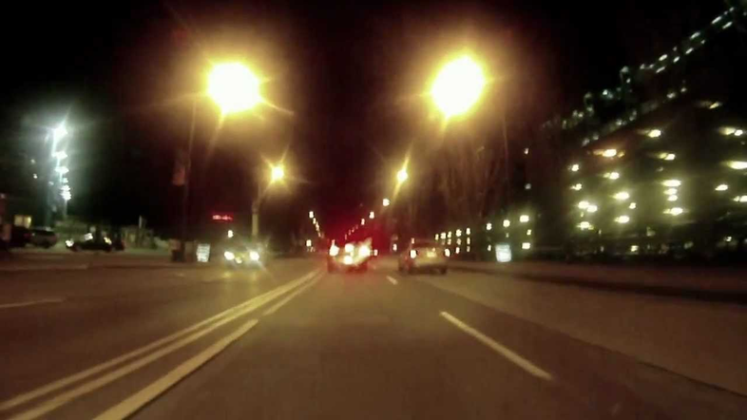
TƯ VẤN
A. YẾU TỐ CHỦ QUAN:
-Bệnh nhân đòi hỏi cao
-Bệnh nhân mong chờ không thực tế
-Nghề nghiệp lái xe ban đêm

Slide 36
CHỌN BỆNH NHÂN, TIÊU CHUẨN LOẠITRỪ
B. YẾU TỐ Y KHOA:
- Bệnh nhân Cận Thị nặng hoặc có Loạn Thị từ 1 Diop trở lên.
-Tiền sử phẫu thuật, chấn thương.
-Bệnh lý kèm theo gây ảnh hưởng đến thị lực sau mổ.
-Biến chứng trong phẫu thuật.
-Bệnh nhân đã cao tuổi và độ thích nghi kém.
-Mắt độc nhất.

Slide 37
CÁC ĐIỂM QUAN TRỌNG TRƯỚC KHI PHẪU THUẬT
Chọn bệnh nhân có động lực cao
Đồng tử nhỏ
Không có các yếu tố gây ảnh hưởng thị lực: loạn thị ≥ 1D
Có kế hoạch dự phòng khi bệnh nhân không hài lòng ( thủ thuật dự phòng khi loạn thị...)
Có bản trình bày rõ ràng trước khi tư vấn cho bệnh nhân
Bệnh nhân có bản thông tin trước khi được tư vấn
Kiểm tra kích thước đồng tử dưới điều kiện ánh sáng khác nhau
Đo đạc chính xác tối đa.
Kiểm tra các vấn đề giác mạc
Có kế hoạch tạo đường rạch giác mạc cẩn thận

Slide 38
CÁC ĐIỂM QUAN TRỌNG TRONG KHI PHẪU THUẬT
Quay video mọi cuộc phẫu thuật
Không kéo căng mống
Sử dụng marker giác mạc (xé bao)
Dự phòng tháo kính dễ dàng (hút tế bào biểu mô mặt dưới bao trước)
Định tâm kính

Slide 39

THANKS FOR LISTENING

